Slide 1


МІНІСТЕРСТВО ОСВІТИ ТА НАУКИ УКРАЇНИ
ДОНБАСЬКА ДЕРЖАВНА МАШИНОБУДІВНА АКАДЕМІЯ
ДЕМОНСТРАЦІЙНИЙ МАТЕРІАЛ
до дипломної роботи
магістра спеціальності
8.03050401 Економіка підприємства
РЕШЕТНЯК ОЛЬГИ АНДРІЇВНИ
АНАЛІЗ ТА ПОШУК ШЛЯХІВ ЗНИЖЕННЯ ВИТРАТ ВИРОБНИЦТВА В УМОВАХ ПАТ «ЕМСС» ТА ОБҐРУНТУВАННЯ ОБСЯГІВ ВИРОБНИЦТВА НА ОСНОВІ КРИТЕРІЇВ ПРИЙНЯТТЯ РІШЕНЬ
Науковий керівник:
Підгора Є.О.
к.т.н., доцент

Slide 2
Постановка проблемы: В себестоимости как в обобщающем экономическом показателе находят свое отражение все стороны деятельности предприятия : степень технологического оснащения производства и освоения технологических процессов; уровень организации производства и труда; степень использования производственных мощностей; экономичность использования материальных, трудовых ресурсов и другие условия и факторы, характеризующие производственно-хозяйственную деятельность. Решение проблемы снижения себестоимости продукции непосредственно связано с повышением эффективности работы всего предприятия, т.к. снижение затрат на производство продукции может повлечь за собой снижение цены изделия на ту же величину при остающейся неизменной величине прибыли. Эффективное управление затратами является действующим инструментом повышения прозрачности и эффективности деятельности предприятия и его структурных подразделений и возможно только на основе комплексного и системного подхода к решению проблемы, то есть на основе единственной системы управления затратами предприятия.
Цель магистерской работы состоит в разработке методологии статистической оценки эффективности управления себестоимостью на предприятии ПАО «ЭМСС».
Объектом исследования является электросталеплавильный цех ПАО «ЭМСС», в котором осуществляется изготовление жидкой стали.

Slide 3
В соответствии с поставленной целью в магистерской работе решены следующие взаимосвязанные задачи теоретического и прикладного характера:
– обоснована необходимость управления затратами;
–выявлены основные проблемы управления затратами в условиях функционирования современного предприятия;
– рассмотрены системы управления затратами, широко применяемые за рубежом, а также их возможное применения на отечественных предприятиях;
– обосновано управление затратами с точки зрения принятия управленческого решения;
– разработана методология статистической оценки эффективности управления себестоимостью, с применением комплекса статистико-математических методов;
– построена модель основной тенденции развития показателей эффективности управления себестоимостью, с экстраполяцией полученных результатов, также регрессионная модель;
- даны рекомендации по совершенствованию системы управления затратами для увеличения эффективности деятельности предприятия;

Slide 4
Таблица 1
АНАЛИЗ ТЕХНИКО-ЭКОНОМИЧЕСКИХ ПОКАЗАТЕЛЕЙ ДЕЯТЕЛЬНОСТИ ПАО "ЭМСС" ЗА 2013-2014 ГОДЫ
Показатели | 2013 год | 2014 год | Абсолютное отклонение,+/- | Относительное отклонение, % | Темп изменения.,%
1. Объем производства электростали, тонн | 119012,4 | 97839,6 | -21172,8 | -17,79 | 82,21
2. Объем производства в стоимостном выражении, т.грн. | 983454,51 | 874793,75 | -108660,76 | -11,05 | 88,95
3.Производственная себестоимость выпускаемой продукции, т.грн. | 609075,17 | 561651,97 | -47423,20 | -7,79 | 92,21
4.Среднесписочная численность ППП, чел. | 3 421 | 3270 | -151 | -4,41 | 95,59
5. Литье,т | 18 712 | 11 469 | -7 243 | -38,71 | 61,29
Стальное литье - всего,т | 15 897 | 8 739 | -7 158 | -45,03 | 54,97
в т.ч. товарный выпуск,т | 12 331 | 5 273 | -7 058 | -57,24 | 42,76
из него: -ст. литье без м/о, т | 10 743 | 4 616 | -6 127 | -57,03 | 42,97
-ст. литье с м/о, т | 1 588 | 657 | -931 | -58,63 | 41,37
Чугунное литье,т | 2 815 | 2 730 | -85 | -3,02 | 96,98
6.Поковки из слитков - всего,т | 61 530 | 53 159 | -8 371 | -13,60 | 86,40
в т.ч. товарный выпуск,т | 43 282 | 35 608 | -7 674 | -17,73 | 82,27
7.Среднемесячная заработная плата 1 работника, грн. | 3500,56 | 3671,84 | 171 | 4,89 | 104,89
8.Слитки стальные (товарные), т | 19 715 | 5 698 | -14 017 | -71,10 | 28,90
9.Цена реализации 1 т продукции, грн./т | 9219,78 | 9567,26 | 347 | 3,77 | 103,77

Slide 5
Анализ производственной себестоимости электростали по ПАО «Энергомашспецсталь» за 2013 – 2014 г.г., т.грн.
Показатели | 2013 год | 2014 год | Абсолютное отклонение, (+/-)
1. Прямые материальные затраты, в т.ч. | 515202,21 | 474339,43 | -40862,78
Сырье | 441815,42 | 392063,86 | -49751,56
Возвратные отходы | 16903,24 | 14137,96 | -2765,28
Электроэнергия | 45500,4 | 46963 | 1462,60
Природный газ | 4900,34 | 8148,66 | 3248,32
Кислород | 1860,88 | 1958,73 | 97,85
Азот | 18,86 | 20,18 | 1,32
Графитированные электроды | 18591,86 | 23996,45 | 5404,59
ТЗР | 2511,18 | 2208,64 | -302,54
Вспомогательные материалы | 16906,51 | 13117,87 | -3788,64
2. Прямые затраты на оплату труда, в т.ч. | 10040,3 | 10212,64 | 172,34
– Заработная плата основная | 7162,31 | 7294,43 | 132,12
– Заработная плата дополнительная | 2877,99 | 2918,21 | 40,22
3. Прочие прямые затраты, в т.ч. отчисления на социальные нужды | 4319,36 | 4708,35 | 388,99
4.Общепроизводственные расходы (ОПР), в т.ч. | 79513,3 | 72391,55 | -7121,75
– переменные ОПР | 25231,78 | 26376,81 | 1145,03
– постоянные распределенные ОПР | 54281,52 | 46014,74 | -8266,78
Итого производственная себестоимость | 609075,17 | 561651,97 | -47423,20
Объем производства электростали, тонн | 119012,4 | 97839,6 | -21172,80
Производственная себестоимость 1 т продукции, грн./т | 5117,75 | 5740,54 | 622,79

Slide 6
Таблица 2
Исходные данные для факторного анализа общей суммы затрат на производство электростали по ПАО «ЭМСС»
Показатели | 2013 год | 2014 год | Абсолютное отклонение,+/-
1. Общий объем выпускаемой продукции в натуральном выражении (VBП_{общ}), т | 119012,4 | 97839,6 | -21172,8
2. Производственная себестоимость годового объема выпускаемой продукции, т.грн. | 609075,17 | 561651,97 | -47423,2
3. Переменные затраты на объем выпускаемой продукции, т.грн. | 551295,73 | 487511,03 | -63784,70
В т.ч.
3.1. Прямые материальные затраты, т.грн. | 515202,21 | 449233,43 | -65968,78
3.2. Переменная часть прямых затрат на оплату труда, т.грн. | 7230,24 | 7910,11 | 679,87
3.3. Переменная часть прочих прямых затрат, т.грн. | 3631,5 | 3990,68 | 359,18
3.4. Переменная часть ОПР, т.грн. | 25231,78 | 26376,81 | 1145,03
4. Удельные переменные затраты на 1 т выпускаемой продукции (В_{і}), т.грн./т | 4,6322545 | 4,9827578 | 0,350503261
5. Общая сумма постоянных затрат на производство (А), т.грн. | 57015,44 | 48906,94 | -8108,5
В т.ч.
5.1. Постоянная часть прямых затрат на оплату труда, т.грн. | 1820,06 | 1842,53 | 22,47
5.2. Постоянная часть прочих прямых затрат, т.грн. | 913,86 | 1049,67 | 135,81
5.3. Постоянная часть распределенных ОПР, т.грн. | 54281,52 | 46014,74 | -8266,78

Slide 7
Модель анализа общей суммы затрат на производство:
З_{общ}=∑(VBП_{общ}∙УД_{і}∙В_{і}) +А
Подстановка факторов в модели методом полных цепных подстановок:
Определение влияния факторов модели на общую сумму затрат на производство:
1. Влияние фактора VBП_{общ}:
Снижение объема выпускаемой продукции в натуральном выражении на 21172,8 т вызывает снижение общей суммы затрат на производство на 98077,8 т.грн.
2. Влияние фактора В_{і}:
3. Влияние фактора А:
Снижение общей суммы постоянных затрат на производство вызывает прямое снижение общей суммы затрат на производство на эту же сумму на 8108,5 т.грн.

Slide 8
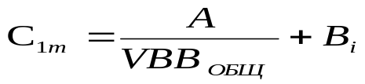






Таблица 3
Исходные данные для факторного анализа затрат на 1 т электростали по ПАО «ЭМСС»
Показатели | 2013 год | 2014 год | Абсолютное отклонение,+/-
1. Общий объем выпускаемой продукции в натуральном выражении (VBП_{общ}), т | 119012,40 | 97839,60 | -21172,80
2. Удельные переменные затраты на 1 т выпускаемой продукции (В_{і}), грн./т | 4632,25 | 4982,76 | 350,51
3. Общая сумма постоянных затрат на производство (А), грн. | 57015440,00 | 48906940,00 | -8108500,00
Модель анализа себестоимости 1 т выпускаемой продукции имеет вид:
Подстановка факторов в модели методом полных цепных подстановок:
Определение влияния факторов модели на величину себестоимости 1 т выпускаемой продукции:
1. Влияние фактора А:
2. Влияние фактора VBП_{общ}:
3. Влияние фактора В_{і}:

Slide 9
Таблица 4
Анализ общепроизводственных расходов электросталеплавильного цеха ПАО «Энергомашспецсталь» за 2013 – 2014 г.г., т.грн.
Показатели | 2013 год | 2014 год | Абс.откл. | Структура, %
 |  |  |  | 2013г. | 2014г. | Абсолютное отклонение, +/-
Общепроизводственные расходы | 79513,3 | 72391,55 | -7121,75 | 100,00 | 100 | –
В т.ч.
Переменные ОПР | 25231,78 | 26376,81 | 1145,03 | 31,73 | 36,44 | 4,70
Постоянные распределенные ОПР | 54281,52 | 46014,74 | -8266,78 | 68,27 | 63,56 | -4,70
Анализ переменной части общепроизводственных расходов электросталеплавильного цеха ПАО «ЭМСС» за 2013 – 2014 г.г., т.грн
Показатели | 2013 | 2014 | Отклонение |  | Резерв снижения с/c
 | год | год | Абсолютное | Относи-тельное,%
Материалы | 13880,27 | 16191,14 | 2310,87 | 16,65 | 2310,9
Энергоуслуги | 7345,62 | 6990,45 | -355,17 | -4,84
Транспортные услуги | 3706,7 | 2899,16 | -807,54 | -21,79
Износ производственного инструмента | 299,19 | 296,06 | -3,13 | -1,05
Итого переменная часть ОПР | 25231,78 | 26376,81 | 1145,03 | 4,54
Рис1. Структура переменной части общепроизводственных расходов электросталеплавильного цеха ПАО «ЭМСС»

Slide 10
Таблица 5
Анализ постоянной распределенной части ОПР электросталеплавильного цеха ПАО «ЭМСС» за 2013 – 2014 г.г., т.грн.
Показатели | 2013 год | 2014 год | Отклонение |  | Резерв снижения с/с
 |  |  | Абсолютное, | Относительное,%
Амортизация оборудования, транспортных средств, зданий и сооружений | 10179,57 | 13078,23 | 2898,66 | 28,48 | 2898,7
Материалы | 10802,48 | 7290,94 | -3511,54 | -32,51
Энергоуслуги | 19801,85 | 12500,5 | -7301,35 | -36,87
Зарплата управленческого персонала, специалистов, технических служащих | 8380,83 | 5700,93 | -2679,9 | -31,98
Отчисления на социальные нужды | 3307,98 | 2211,82 | -1096,16 | -33,14
Прочие расходы | 1808,81 | 5232,32 | 3423,51 | 189,27 | 3423,5
Итого постоянная часть распределенных ОПР | 54281,52 | 46014,74 | -8266,78 | -15,23
Рис2. Структура постоянной части общепроизводственных расходов электросталеплавильного цеха ПАО «ЭМСС» за 2014 г.

Slide 11
Таблица 6
Обоснования рационального объема производства продукции электросталеплавильным цехом ПАО «Энергомашспецсталь»
Платежная матрица прибыли, т.грн.
Спрос (S) | Предложение (П)
 | 94 тыс.т | 98 тыс.т | 102 тыс.т | 106 тыс.т | 110 тыс. т
94 тыс.т | 317832,8 | 317832,8 | 317832,8 | 317832,8 | 317832,8
98 тыс.т | 295237,6 | 331357,6 | 331357,6 | 331357,6 | 331357,6
102 тыс.т | 272642,4 | 308762,4 | 344882,4 | 344882,4 | 344882,4
106 тыс.т | 250047,2 | 286167,2 | 322287,2 | 358407,2 | 358407,2
110 тыс.т | 227452 | 263572 | 299692 | 335812 | 371932
Вероятность(p) | 0,2 | 0,4 | 0,2 | 0,1 | 0,1

Slide 12
Таблица 7
Результаты выбора стратегий по различным критериям
Si | Прибыль при состояниях экономической среды, Пj |  |  |  |  | КММ | КВ | КС | КГ | КБ | КЛ
 | П1 | П2 | П3 | П4 | П5
S1 | 359711,68 | 359711,68 | 359711,68 | 359711,68 | 359711,68 | 359711,68 | 359711,68 | 61227,52 | 359711,68 | 359711,68 | 359711,68
S2 | 336749,52 | 384034,56 | 384034,56 | 384034,56 | 384034,56 | 384034,56 | 336749,52 | 36904,64 | 365120,55 | 374577,55 | 359711,68
S3 | 313787,36 | 352056,4 | 390325,44 | 390325,44 | 390325,44 | 390325,44 | 313787,36 | 45924,32 | 359710,2 | 359710,21 | 374577,55
S4 | 290825,2 | 329094,24 | 367363,28 | 405632,32 | 405632,32 | 405632,32 | 290825,2 | 68886,48 | 359709,47 | 344401,86 | 367364,02
S5 | 267863,04 | 306132,08 | 334401,12 | 382670,16 | 420939,2 | 420939,2 | 267863,04 | 391848,64 | 359708,74 | 323266,6 | 359709,47
 | 0,2 | 0,4 | 0,2 | 0,1 | 0,1
Результаты расчета коэффициента вариации стратегий
S_{i} | Прибыль при различных состояниях экономической среды П_{j}, тыс. грн. |  |  |  |  | М | D | ơ | Kvar
 | П1 | П2 | П3 | П4 | П5
S₁ | 359711,68 | 359711,68 | 359711,68 | 359711,68 | 359711,68 | 359711,68 | 0 | 0 | 0
S₂ | 336749,52 | 384034,56 | 384034,56 | 384034,56 | 384034,56 | 374577,55 | 357740001,21 | 18914,02 | 5,1
S₃ | 313787,36 | 352056,4 | 390325,44 | 390325,44 | 390325,44 | 359710,21 | 820130876,6 | 28637,93 | 7,9
S₄ | 290825,2 | 329094,24 | 367363,28 | 405632,32 | 405632,32 | 344401,86 | 1523100199,53 | 39026,92 | 11,3
S₅ | 267863,04 | 306132,08 | 334401,12 | 382670,16 | 420939,2 | 323266,6 | 2063015082,73 | 45420,43 | 14,1
 | 0,2 | 0,4 | 0,2 | 0,1 | 0,1

Slide 13
Таблица 8
Результаты обоснования рационального годового объема производства продукции электросталеплавильным цехом ПАО «Энергомашспецсталь»
Критерии принятия решений | Стратегии | Объем производства, тыс.т
Коэффициент вариации | S5 | 110
Критерий Байеса | S2 | 98
Критерий Вальда | S1 | 94
Критерий Сэвиджа | S2 | 98
Критерий Гурвица | S2 | 98
Критерий максимакса | S5 | 110
Критерий Лапласа | S2 | 98

Slide 14
Таблица 9
Исходные данные для исследования наличия мультиколлинеарности на основе алгоритма Фаррара-Глобера
Месяц | х1 | х2 | х3 | х4 | х5 | х6 | х7 | х8 | у
Январь | 22556 | 8 311 | 1413 | 553 | 111 | 1091 | 8725 | 574 | 43333
Февраль | 23 516 | 6 761 | 1671 | 643 | 109 | 713 | 8656 | 268 | 42337
Март | 31 579 | 7 300 | 1348 | 524 | 96 | 843 | 8449 | 23 | 50162
Апрель | 32 983 | 8 222 | 1913 | 736 | 145 | 735 | 11093 | 261 | 56088
Май | 35 328 | 8 624 | 1764 | 683 | 164 | 2017 | 9818 | 329 | 58728
Июнь | 38 018 | 10 700 | 2116 | 812 | 242 | 1974 | 11974 | 363 | 66198
Июль | 35 148 | 9 646 | 1970 | 758 | 178 | 1588 | 12070 | 1586 | 62945
Август | 33 134 | 8 549 | 1549 | 601 | 145 | 1187 | 9599 | 301 | 55065
Сентябрь | 42 976 | 11865 | 1999 | 779 | 192 | 1727 | 13445 | 760 | 73744
Октябрь | 30 813 | 10 499 | 1768 | 688 | 153 | 1545 | 12736 | 235 | 58437
Ноябрь | 24 224 | 7 634 | 1197 | 466 | 153 | 2081 | 9324 | 396 | 45475
Декабрь | 15 649 | 7844 | 1138 | 444 | 119 | 883 | 10520 | 207 | 36804

Slide 15
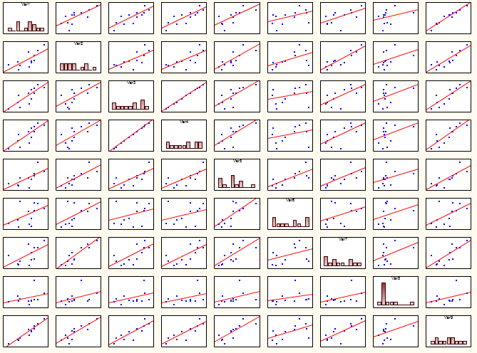
Матричный график корреляции

Slide 16
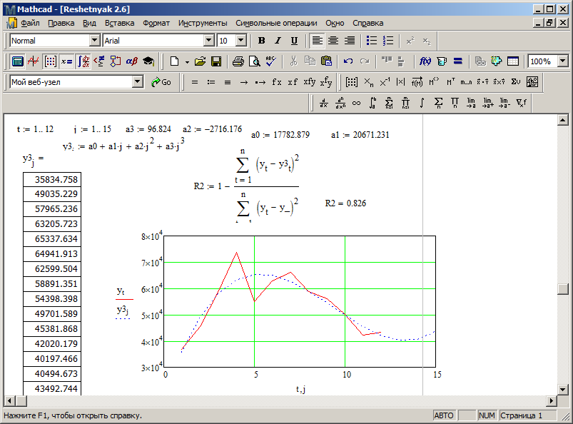
Теоретическое значение полинома 3-й степени
$\acute{у}$ = 17 782,879+ 20 671,231t - 2 716,176t² + 96,824t³
Рис 3. Расчёт теоретических значений полинома 3-й степени

Slide 17
Доверительные интервалы прогноза на 3 месяца
Рис 4. Доверительные интервалы прогноза на 3 месяца.

Slide 18
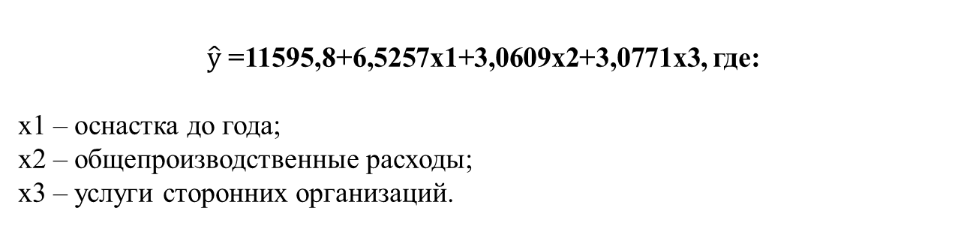
Уравнение множественной регрессии имеет вид:
$\hat{у}$ =11595,8+6,5257х1+3,0609х2+3,0771х3, где:
х1 – оснастка до года;
х2 – общепроизводственные расходы;
х3 – услуги сторонних организаций.
Значимость коэффициентов линейной модели по критерию Стьюдента:
- для b₀: t_{p} = 1,56661 > t_{α} = 1,363 – свободный член статистически значим;
- для b₁: t_{p} = 1,37052 > t_{α} = 1,363 – коэффициент статистически значим;
- для b₂: t_{p} = 2,5353 > t_{α} = 1,363 – коэффициент статистически значим;
- для b₃: t_{p} = 1,42914 > t_{α} = 1,363 – коэффициент статистически значим.

Slide 19
Предложения по снижению затрат на производство продукции:
1. Использование прогрессивных видов материалов, внедрение технически обоснованных норм расходов материальных ценностей.
2. Повсеместное применение входного контроля за качеством поступающих от поставщиков сырья и материалов .
3.Проведение мероприятий по механизации вспомогательных и подсобных работ.
4. Совершенствование управления затратами предприятия посредством углубления процессов бюджетирования.
5. Оптимизация учета себестоимости продукции с применением зарубежных методов расчета себестоимости.
6. Построение и оптимизация плана производства продукции.
7. Определения оптимального объема производства продукции .

